Slide 1

Intégration Web
MMI 1 – TP#3 S1

Slide 2
Danielo JEAN-LOUIS
Michele LINARDI

Slide 3
Entrons dans le web 2.0
Notes:
Web 1.0 : Web statique, l'internaute ne peut que lire les pages, il ne peut pas interagir avec
Web 2.0 :Web social. L'internaute peut interagir avec le site notamment en postant des messages
Web 3.0 : Web personnalisé. Le site anticipe pour vous vos besoins. E.g. les annonces basées sur vos recherches

Slide 4
Formulaires
Outil permettant à l'utilisateur de saisir des données pour les envoyer à un serveur
Ensemble de balises contenues dans
une balise <form>
  Tous les éléments d'un formulaire
  doivent s'y trouver dedans

Slide 5
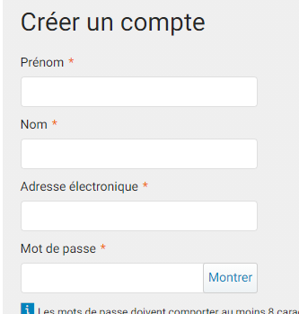
Formulaires
Exemple de fonctionnalités réalisables avec un formulaire :
  Formulaire de connexion / inscription
  Messagerie
  […]
Balise pairée : <form></form>
Cette fonctionnalité est impossible sans un formulaire

Slide 6
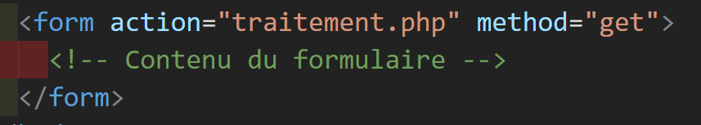
Exemple de squelette de formulaire

Slide 7
Balise <form> - Attribut "method"
Permet de définir la façon dont les données sont envoyées
Possède la valeur "GET" par défaut
  Valeur d'attribut insensible à la casse
  Get = GET = gEt
Sources :
https://developer.mozilla.org/fr/docs/Web/HTML/Element/Form
https://developer.mozilla.org/fr/docs/Learn/Forms
Notes:
A la base tous les éléments devaient être dans le formulaires pour être considérés valides, mais avec html5, d'associer un élément de formulaire sans qu'il soit dedans, il faut juste que l'élément ait l'attribut "form" et la valeur de l'attribut doit être valeur d'un id de formulaire. Le cas échant, le champ sera rattaché au formulaire le plus proche qui le contient s'il existe.

Slide 8
Balise <form> - Attribut "method"
Trois valeurs possibles :
  GET – Valeur par défault
  POST
  DIALOG
Sources :
https://developer.mozilla.org/fr/docs/Web/HTML/Element/Form
https://developer.mozilla.org/fr/docs/Learn/Forms
https://developer.mozilla.org/fr/docs/Web/HTML/Element/form#attr-method
Notes:
A la base tous les éléments devaient être dans le formulaires pour être considérés valides, mais avec html5, d'associer un élément de formulaire sans qu'il soit dedans, il faut juste que l'élément ait l'attribut "form" et la valeur de l'attribut doit être valeur d'un id de formulaire. Le cas échant, le champ sera rattaché au formulaire le plus proche qui le contient s'il existe.

Slide 9
Attribut "method" – Valeur "GET"
Données passent dans l'url / barre d'adresse du navigateur
  Données visibles à l'envoi
Limitation à 255 caractères historiquement
  ~2 000 caractères de nos jours
Sources :
https://developer.mozilla.org/fr/docs/Web/HTML/Element/Form
https://developer.mozilla.org/fr/docs/Learn/Forms
https://developer.mozilla.org/fr/docs/Web/HTML/Element/form#attr-method
Notes:
A la base tous les éléments devaient être dans le formulaires pour être considérés valides, mais avec html5, d'associer un élément de formulaire sans qu'il soit dedans, il faut juste que l'élément ait l'attribut "form" et la valeur de l'attribut doit être valeur d'un id de formulaire. Le cas échant, le champ sera rattaché au formulaire le plus proche qui le contient s'il existe.

Slide 10

Attribut "method" – Valeur "GET"
Tout ce qui se trouve après "?" dans une URL représente des données envoyées par GET
Ici le serveur recevra une variable "attempt" avec la valeur "334955"
Sources :
https://developer.mozilla.org/fr/docs/Web/HTML/Element/Form
https://developer.mozilla.org/fr/docs/Learn/Forms
https://developer.mozilla.org/fr/docs/Web/HTML/Element/form#attr-method
Notes:
A la base tous les éléments devaient être dans le formulaires pour être considérés valides, mais avec html5, d'associer un élément de formulaire sans qu'il soit dedans, il faut juste que l'élément ait l'attribut "form" et la valeur de l'attribut doit être valeur d'un id de formulaire. Le cas échant, le champ sera rattaché au formulaire le plus proche qui le contient s'il existe.

Slide 11
Attribut "method" – Valeur "GET"
Ne permet pas d'envoyer des medias
Valeur par défaut de l'attribut "method"
Données envoyées vers le serveur à la soumission du formulaire
Sources :
https://developer.mozilla.org/fr/docs/Web/HTML/Element/Form
https://developer.mozilla.org/fr/docs/Learn/Forms
https://developer.mozilla.org/fr/docs/Web/HTML/Element/form#attr-method
Notes:
A la base tous les éléments devaient être dans le formulaires pour être considérés valides, mais avec html5, d'associer un élément de formulaire sans qu'il soit dedans, il faut juste que l'élément ait l'attribut "form" et la valeur de l'attribut doit être valeur d'un id de formulaire. Le cas échant, le champ sera rattaché au formulaire le plus proche qui le contient s'il existe.

Slide 12
Attribut "method" – Valeur "GET"
Exemples d'utilisation :
  Test sur ENT
  Recherche sur google
Prend la forme :
  mon.url?val1=toto&val2=3
Caractère signifiant le début des paramètres d'URL (ajouté par le navigateur à la soumission)
Valeurs de votre formulaire séparée par "&", ajouté par le navigateur
Sources :
https://developer.mozilla.org/fr/docs/Web/HTML/Element/Form
https://developer.mozilla.org/fr/docs/Learn/Forms
https://developer.mozilla.org/fr/docs/Web/HTML/Element/form#attr-method
Notes:
A la base tous les éléments devaient être dans le formulaires pour être considérés valides, mais avec html5, d'associer un élément de formulaire sans qu'il soit dedans, il faut juste que l'élément ait l'attribut "form" et la valeur de l'attribut doit être valeur d'un id de formulaire. Le cas échant, le champ sera rattaché au formulaire le plus proche qui le contient s'il existe.

Slide 13
Attribut "method" – Valeur "POST"
Données passent dans le corps de la requête
  Données invisibles à l'envoi*
  Permet d'envoyer des données sensibles
  Ne garde pas les données envoyées en mémoire
Pas de limite de caractères
Permet d'envoyer des medias (images, vidéos…)
  Il faudra rajouter un attribut spécial pour ce faire
* : A condition que le serveur soit https
Sources :
https://developer.mozilla.org/fr/docs/Web/HTML/Element/Form
https://developer.mozilla.org/fr/docs/Learn/Forms
https://developer.mozilla.org/fr/docs/Web/HTML/Element/form#attr-method
Notes:
A la base tous les éléments devaient être dans le formulaires pour être considérés valides, mais avec html5, d'associer un élément de formulaire sans qu'il soit dedans, il faut juste que l'élément ait l'attribut "form" et la valeur de l'attribut doit être valeur d'un id de formulaire. Le cas échant, le champ sera rattaché au formulaire le plus proche qui le contient s'il existe.

Slide 14
Attribut "method" – Valeur "POST"
Données envoyées vers le serveur à la soumission du formulaire
Exemples d'utilisation :
  Formulaire d'achat en ligne
  Upload d'image sur imgur
Sources :
https://developer.mozilla.org/fr/docs/Web/HTML/Element/Form
https://developer.mozilla.org/fr/docs/Learn/Forms
https://developer.mozilla.org/fr/docs/Web/HTML/Element/form#attr-method
Notes:
A la base tous les éléments devaient être dans le formulaires pour être considérés valides, mais avec html5, d'associer un élément de formulaire sans qu'il soit dedans, il faut juste que l'élément ait l'attribut "form" et la valeur de l'attribut doit être valeur d'un id de formulaire. Le cas échant, le champ sera rattaché au formulaire le plus proche qui le contient s'il existe.

Slide 15
Attribut "method" – Valeur "DIALOG"
Cache le formulaire lors de la soumission
  Uniquement si le formulaire est contenu dans une balise <dialog>
Données ne sont pas envoyées vers le serveur à la soumission du formulaire
  Nécessite d'envoyer soi-même les données vers le serveur
Sources :
https://developer.mozilla.org/fr/docs/Web/HTML/Element/Form
https://developer.mozilla.org/fr/docs/Learn/Forms
https://developer.mozilla.org/fr/docs/Web/HTML/Element/form#attr-method
Notes:
A la base tous les éléments devaient être dans le formulaires pour être considérés valides, mais avec html5, d'associer un élément de formulaire sans qu'il soit dedans, il faut juste que l'élément ait l'attribut "form" et la valeur de l'attribut doit être valeur d'un id de formulaire. Le cas échant, le champ sera rattaché au formulaire le plus proche qui le contient s'il existe.

Slide 16
Attribut "method" – Valeur "DIALOG"
Affiche le formulaire dans une modale
  Le formulaire s'affiche au-dessus de la page
On ne l'utilisera pas en cours
Sources :
https://developer.mozilla.org/fr/docs/Web/HTML/Element/Form
https://developer.mozilla.org/fr/docs/Learn/Forms
https://developer.mozilla.org/fr/docs/Web/HTML/Element/form#attr-method
Notes:
A la base tous les éléments devaient être dans le formulaires pour être considérés valides, mais avec html5, d'associer un élément de formulaire sans qu'il soit dedans, il faut juste que l'élément ait l'attribut "form" et la valeur de l'attribut doit être valeur d'un id de formulaire. Le cas échant, le champ sera rattaché au formulaire le plus proche qui le contient s'il existe.

Slide 17
Balise <form> - Traitement des données
L'attribut "action" permet de définir où les données vont être envoyées
Données traitées sous forme de pairs clés / valeurs
  Clé définie par l'attribut "name"
    Tous les éléments de formulaire en ont besoin
  Valeur définie par l'attribut "value" (sauf pour la balise <textarea></textarea>)
Sources :
https://developer.mozilla.org/fr/docs/Web/HTML/Element/Form
Notes:
A la base tous les éléments devaient être dans le formulaires pour être considérés valides, mais avec html5, d'associer un élément de formulaire sans qu'il soit dedans, il faut juste que l'élément ait l'attribut "form" et la valeur de l'attribut doit être valeur d'un id de formulaire. Le cas échant, le champ sera rattaché au formulaire le plus proche qui le contient s'il existe.

Slide 18
Balise <form>
Endroit où les données vont être envoyées et traitées
Comment les données vont être envoyées

Slide 19
Éléments de formulaire
Ensemble de balises permettant à l'utilisateur de remplir les formulaires
Balise la plus courante : <input>
  Très polyvalente
Fonctionnent de pair avec la balise <label>
Doivent être dans une balise <form>
Sources :
https://developer.mozilla.org/fr/docs/Web/HTML/Element/Form
Notes:
A la base tous les éléments devaient être dans le formulaires pour être considérés valides, mais avec html5, d'associer un élément de formulaire sans qu'il soit dedans, il faut juste que l'élément ait l'attribut "form" et la valeur de l'attribut doit être valeur d'un id de formulaire. Le cas échant, le champ sera rattaché au formulaire le plus proche qui le contient s'il existe.

Slide 20
Balise <input />
Balise auto-fermante
N'accepte que du texte monoligne
  Ne permet pas de faire un retour à la ligne
Attribut "value" permet de définir une valeur par défaut
  Valeur souvent en provenance du serveur
Sources :
https://developer.mozilla.org/fr/docs/Web/HTML/Element/Input/text
https://developer.mozilla.org/fr/docs/Web/HTML/Element/Input
https://developer.mozilla.org/fr/docs/Web/HTML/Attributs/autocomplete

Slide 21
Balise <input />
Attribut "type" pour définir le type de données qui peut être entré ou le comportement du champ
  "text" : texte
  "email" : courriel (nouveauté html5)
  "tel" : téléphone (nouveauté html5)
  "hidden" : champ caché
  [...]
Sources :
https://developer.mozilla.org/fr/docs/Web/HTML/Element/Input/text
https://developer.mozilla.org/fr/docs/Web/HTML/Element/Input
Notes:
La valeur de l'attribut "type" a une grosse influence sur le type de clavier affiché sur terminaux mobiles. Avec l'affichage du bon clavier, on rend l'expérience utilisateur bien plus agréable.

Slide 22
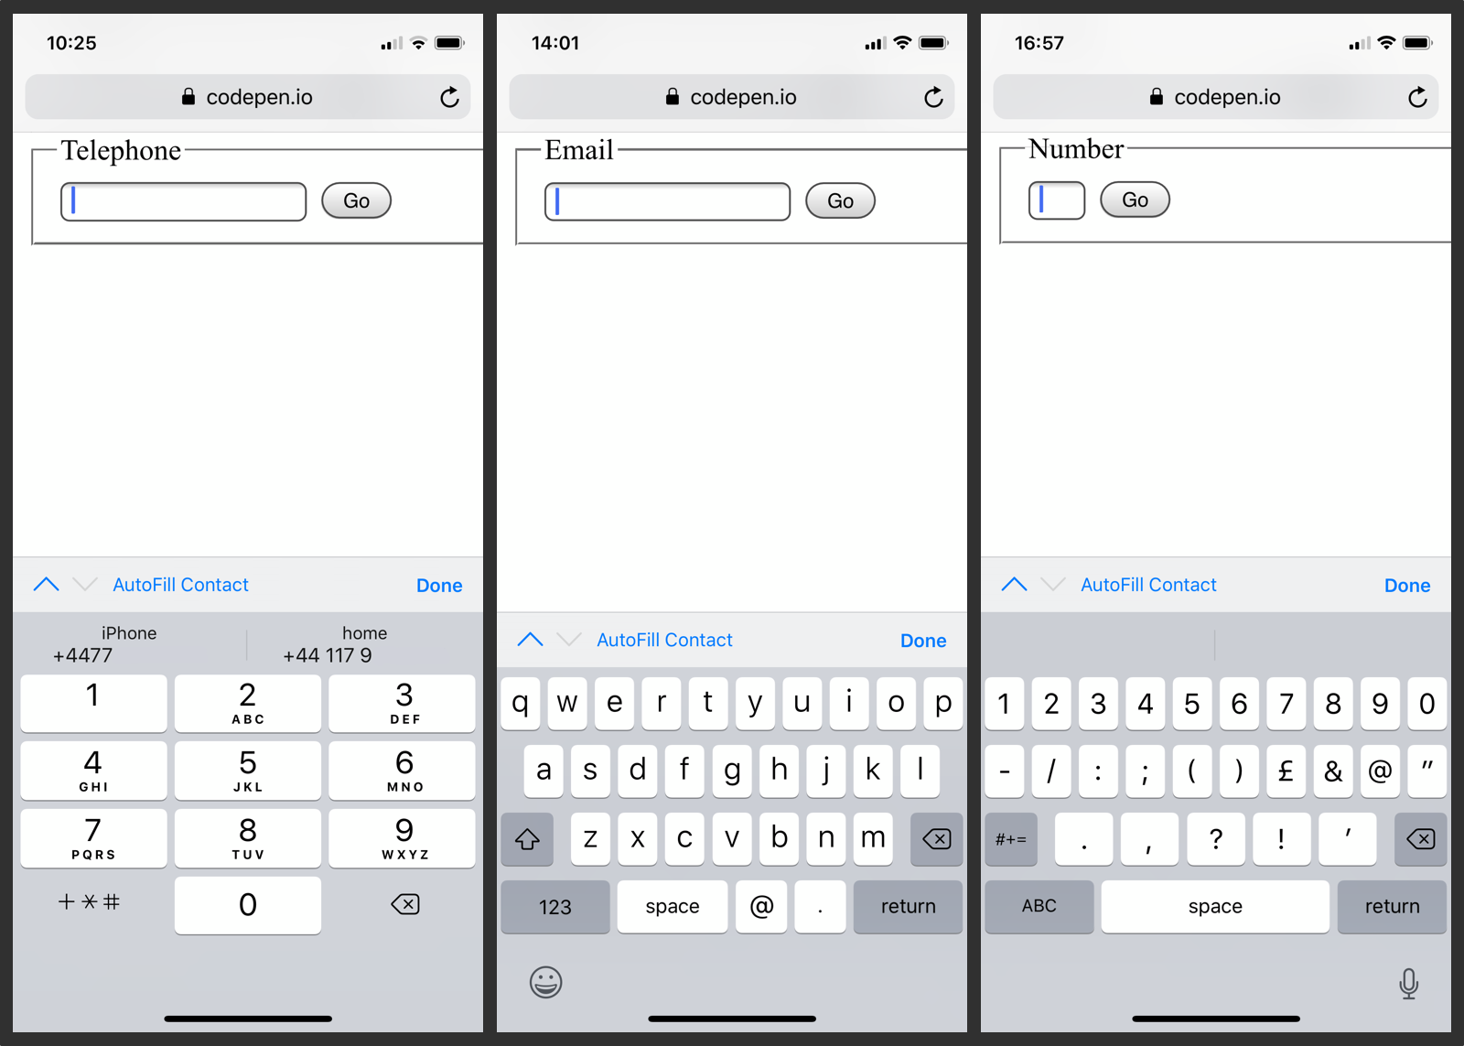
Sur mobile (ici iOS) le clavier change en fonction du champ dépendamment de valeur de son attribut "type"
Sources :
https://developer.mozilla.org/fr/docs/Web/HTML/Element/Input/text
https://developer.mozilla.org/fr/docs/Web/HTML/Element/Input
https://www.smashingmagazine.com/2019/01/html5-input-types/?ref=heydesigner - anglais
Notes:
Le clavier s'est adapté au type de champ. L'utilisateur a moins de chance de se tromper et ça réduit les risques de frustrations et donc d'abandon.

Slide 23
Balise <input />
Exemple d'utilisation :
  Champ pour un pseudonyme
  Champ pour un numéro de téléphone
Sources :
https://developer.mozilla.org/fr/docs/Web/HTML/Element/Input/text
https://developer.mozilla.org/fr/docs/Web/HTML/Element/Input
https://developer.mozilla.org/fr/docs/Web/HTML/Attributs/autocomplete

Slide 24
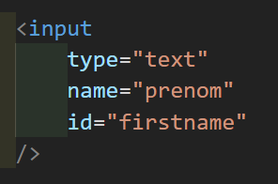
Balise <input />
Attribut type. Permet de définir le type donnée qui peuvent être entrées
Attribut name. Permet de définir une variable dont la valeur sera la valeur de l'input
Attribut id. Valeur unique sur la page. Permet de lier le champ à une balise <label>
Exemple de balise <input>
Sources :
https://developer.mozilla.org/fr/docs/Web/HTML/Element/Input/text
https://developer.mozilla.org/fr/docs/Web/HTML/Element/Input
https://developer.mozilla.org/fr/docs/Web/HTML/Attributs/autocomplete

Slide 25
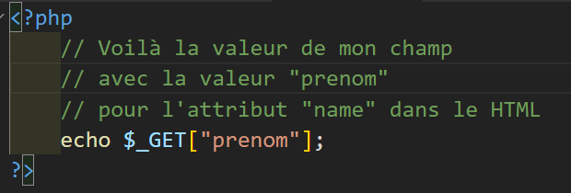
Attribut "name"
Exemple de balise <input>
Avec la valeur de ma page PHP pour l'attribut "action" et l'attribut name, je peux récupérer la valeur dans le code PHP
Définit une variable côté serveur. Exemple PHP :

Slide 26
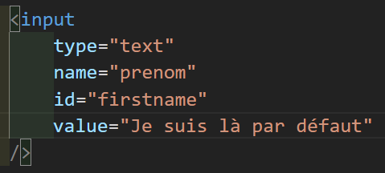
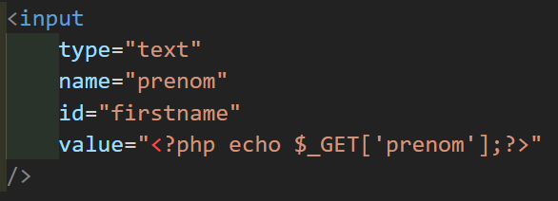
Attribut "value"
Exemple de balise <input> avec une valeur par défaut
Même exemple, mais cette fois-ci, la valeur de l'input provient du PHP
Définit la valeur par défaut d'un champ input :

Slide 27
Balise <label></label>
Décrit le rôle d'un champ pour un être humain
  Ne doit en aucun cas être substitué par l'attribut "placeholder" de la balise <input />
Sources :
https://developer.mozilla.org/en-US/docs/Web/HTML/Element/label
https://www.w3schools.com/howto/howto_css_form_icon.asp - mauvaise pratique
Notes:
En liant la balise <label> à élément de formulaire grâce à l'attribut "for", il est possible de cliquer sur le label associé pour placer le curseur dans le champ de texte.
Il est possible de se passer de l'attribut "for" si l'élément de formulaire est compris dans la balise <label>

Slide 28
Point accessibilité – l'attribut placeholder
Doit uniquement servir à afficher un exemple de données attendues dans un champ
Ne doit pas remplacer la balise <label>
Sources :
https://www.anysurfer.be/fr/blog/detail/lelement-placeholder-nest-pas-un-label
https://www.w3schools.com/howto/howto_css_form_icon.asp - mauvaise pratique
http://www.ohmyband.fr/CANDIDAT.html?anchor=form%20candidat - mauvais formulaire
Notes:
- Si l'accessibilité (ou a11y en anglais) est un ensemble de recommandations, avoir un site accessible rend l'expérience utilisateur bien meilleure

Slide 29
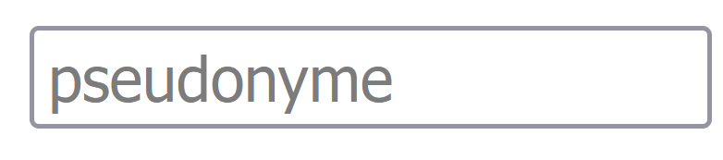
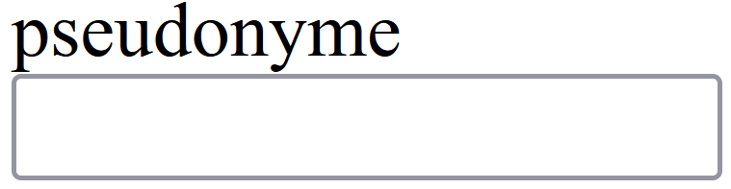

Point accessibilité – l'attribut placeholder
Ici, on utilise l'attribut "placeholder" lorsque le champ est rempli, on ne sait plus sa signification
Avec la balise <label> la valeur attendue dans le champ reste compréhensible même rempli
Sources :
https://www.anysurfer.be/fr/blog/detail/lelement-placeholder-nest-pas-un-label
https://www.w3schools.com/howto/howto_css_form_icon.asp - mauvaise pratique
http://www.ohmyband.fr/CANDIDAT.html?anchor=form%20candidat - mauvais formulaire
Notes:
- Si l'accessibilité (ou a11y en anglais) est un ensemble de recommandations, avoir un site accessible rend l'expérience utilisateur bien meilleure

Slide 30
Balise <label></label>
Attribut "for" indispensable pour l'accessibilité
  Associe un label à un champ
  Le champ associé doit avoir l'attribut "id" avec la même valeur
  Permet au clic de mettre le focus sur le champ associé
Sources :
https://developer.mozilla.org/en-US/docs/Web/HTML/Element/label
https://www.w3schools.com/howto/howto_css_form_icon.asp - mauvaise pratique
Notes:
En liant la balise <label> à élément de formulaire grâce à l'attribut "for", il est possible de cliquer sur le label associé pour placer le curseur dans le champ de texte.
Il est possible de se passer de l'attribut "for" si l'élément de formulaire est compris dans la balise <label>

Slide 31
Bonnes pratiques – Champ de formulaire
Un champ (input) doit impérativement avoir :
  Un label qui lui est associé (avec l'attribut "for")
  Les attributs suivants
    Un attribut "id" avec une valeur identique à celle de son label associé
    Un attribut "name" avec une valeur unique
    Un attribut "type", de préférence en accord avec la donnée attendue

Slide 32
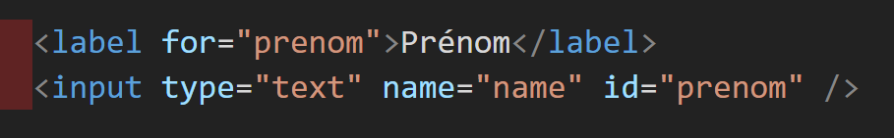
Balise <label></label>
Associe le label à un champ (input) possédant la même valeur pour l'attribut "id"
Associe le champ (input) à un label possédant la même valeur pour l'attribut "for"
Sources :
https://developer.mozilla.org/en-US/docs/Web/HTML/Element/label
https://www.w3schools.com/howto/howto_css_form_icon.asp - mauvaise pratique
Notes:
En liant la balise <label> à élément de formulaire grâce à l'attribut "for", il est possible de cliquer sur le label associé pour placer le curseur dans le champ de texte.
Il est possible de se passer de l'attribut "for" si l'élément de formulaire est compris dans la balise <label>

Slide 33
Pratiquons ! - Notre premier formulaire (Partie 1)
Pré-requis :
Avoir la ressource ressources/formulaire-basique
A télécharger ici : https://download-directory.github.io/?url=https://github.com/DanYellow/cours/tree/main/integration-web-s1/travaux-pratiques/numero-6/ressources

Slide 34
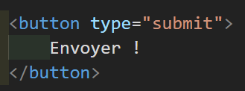
Soumission du formulaire
Deux choix possibles :
  Balise <button> avec la valeur "submit" pour l'attribut "type"
    Balise fermante : Permet donc de mettre du texte + image dans le bouton, par exemple
Exemple de code de balise <button>
Notes:
L'élément de formulaire permettant sa soumission peut se placer à l'extérieur si et seulement si, le bouton ou input possède l'attribut "form" avec comme valeur l'id du formulaire qu'il doit soumettre.

Slide 35

Soumission du formulaire
  Balise <input> avec la valeur "submit" pour l'attribut "type" et l’attribut "value" pour le libellé
Exemple de code de balise <input>
Notes:
L'élément de formulaire permettant sa soumission peut se placer à l'extérieur si et seulement si, le bouton ou input possède l'attribut "form" avec comme valeur l'id du formulaire qu'il doit soumettre.

Slide 36
Soumission du formulaire
Permet d'envoyer les données vers un serveur
  Attribut "action" de la balise <form>
Se place dans le formulaire, à la fin de préférence
Notes:
L'élément de formulaire permettant sa soumission peut se placer à l'extérieur si et seulement si, le bouton ou input possède l'attribut "form" avec comme valeur l'id du formulaire qu'il doit soumettre.

Slide 37
Pratiquons ! - Notre premier formulaire (Partie 2)
Pré-requis :
Avoir la ressource ressources/formulaire-basique
A télécharger ici : https://download-directory.github.io/?url=https://github.com/DanYellow/cours/tree/main/integration-web-s1/travaux-pratiques/numero-6/ressources

Slide 38
Balise <textarea></textarea>
Balise acceptant du texte multi-lignes
  Permet à l'utilisateur de faire des retours à la ligne
La valeur par défaut n'est pas dans l'attribut "value" mais entre les deux balises
Source :
https://developer.mozilla.org/fr/docs/Web/HTML/Element/textarea
Notes:
L'élément de formulaire permettant sa soumission peut se placer à l'extérieur si et seulement si, le bouton ou input possède l'attribut "form" avec comme valeur l'id du formulaire qu'il doit soumettre.

Slide 39
Balise <textarea></textarea>
Utilisation des propriétés "rows" et "cols" pour définir le nombre de lignes et colonnes visibles
  Possibilité d'utiliser les attributs "width" et "height" également
La balise, par défaut, peut se redimensionner
  Très mauvaise idée de désactiver cette option
Source :
https://developer.mozilla.org/fr/docs/Web/HTML/Element/textarea
Notes:
L'élément de formulaire permettant sa soumission peut se placer à l'extérieur si et seulement si, le bouton ou input possède l'attribut "form" avec comme valeur l'id du formulaire qu'il doit soumettre.

Slide 40
Balise <textarea></textarea>
Exemples d'utilisation :
  Rédaction de commentaire
  Rédaction de messages
  Bref long texte → <textarea>
  [...]
Source :
https://developer.mozilla.org/fr/docs/Web/HTML/Element/textarea
Notes:
L'élément de formulaire permettant sa soumission peut se placer à l'extérieur si et seulement si, le bouton ou input possède l'attribut "form" avec comme valeur l'id du formulaire qu'il doit soumettre.

Slide 41
Balise <textarea></textarea>
Exemple de <textarea> avec son <label> associé
Source :
https://developer.mozilla.org/fr/docs/Web/HTML/Element/textarea
Notes:
L'élément de formulaire permettant sa soumission peut se placer à l'extérieur si et seulement si, le bouton ou input possède l'attribut "form" avec comme valeur l'id du formulaire qu'il doit soumettre.

Slide 42
Éléments à cocher
Permettent d'effectuer des choix parmi des choix prédéfinis
Balise input avec une valeur spécifique pour l'attribut "type" :
  checkbox : Permet de sélectionner plusieurs éléments en même temps
  radio : Permet de sélectionner qu'un seul élément
Source :
https://developer.mozilla.org/fr/docs/Web/Guide/HTML/Formulaires/Les_blocs_de_formulaires_natifs#%C3%89l%C3%A9ments_%C3%A0_cocher
Notes:
L'élément de formulaire permettant sa soumission peut se placer à l'extérieur si et seulement si, le bouton ou input possède l'attribut "form" avec comme valeur l'id du formulaire qu'il doit soumettre.

Slide 43
Éléments à cocher
Doivent être associés à un label respectif pour qu'ils soient compréhensibles pour l'être humain
Attribut "checked" permet de pré-sélectionner une valeur (ou plus)
Nécessitent l'attribut "name" pour savoir quel est le nom de la valeur envoyée
Source :
https://developer.mozilla.org/fr/docs/Web/Guide/HTML/Formulaires/Les_blocs_de_formulaires_natifs#%C3%89l%C3%A9ments_%C3%A0_cocher
Notes:
L'élément de formulaire permettant sa soumission peut se placer à l'extérieur si et seulement si, le bouton ou input possède l'attribut "form" avec comme valeur l'id du formulaire qu'il doit soumettre.

Slide 44
Element à cocher – input radio
Nécessite la valeur "radio" pour l'attribut "type" de la balise <input />
Ne permet de sélectionner qu'un seul choix
Source :
https://developer.mozilla.org/fr/docs/Learn/Forms/Basic_native_form_controls#bouton_radio
Notes:
L'élément de formulaire permettant sa soumission peut se placer à l'extérieur si et seulement si, le bouton ou input possède l'attribut "form" avec comme valeur l'id du formulaire qu'il doit soumettre.

Slide 45
Element à cocher – input radio
Ne permet pas de désélectionner un choix
Les choix liés doivent avoir la même valeur pour l'attribut "name" et une valeur unique pour l'attribut "value"
Source :
https://developer.mozilla.org/fr/docs/Learn/Forms/Basic_native_form_controls#bouton_radio
Notes:
L'élément de formulaire permettant sa soumission peut se placer à l'extérieur si et seulement si, le bouton ou input possède l'attribut "form" avec comme valeur l'id du formulaire qu'il doit soumettre.

Slide 46
Element à cocher – input radio
Peut remplacer la balise <select> quand les choix sont limités
Exemples d'utilisation :
  Choix exclusif
    VISA ou MasterCard
    Entrée ou dessert
Source :
https://developer.mozilla.org/fr/docs/Web/HTML/Element/textarea
Notes:
L'élément de formulaire permettant sa soumission peut se placer à l'extérieur si et seulement si, le bouton ou input possède l'attribut "form" avec comme valeur l'id du formulaire qu'il doit soumettre.

Slide 47
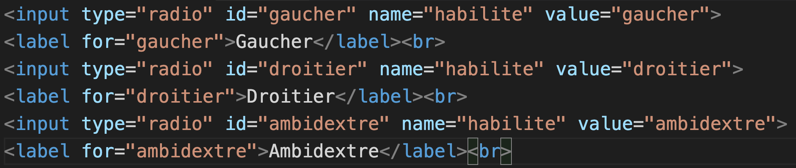
Element à cocher – input radio
Exemple d'input type "radio"
Valeur "radio" pour avoir le comportement attendu
Les trois input ont la même valeur pour l'attribut "name" conséquemment seul un choix parmi les trois peut être sélectionné
Source :
https://developer.mozilla.org/fr/docs/Learn/Forms/Basic_native_form_controls#bouton_radio
Notes:
L'élément de formulaire permettant sa soumission peut se placer à l'extérieur si et seulement si, le bouton ou input possède l'attribut "form" avec comme valeur l'id du formulaire qu'il doit soumettre.

Slide 48
Element à cocher – input radio
Exemple d'input type "radio"
Chaque input possède une valeur unique pour l'attribut "value"
Source :
https://developer.mozilla.org/fr/docs/Learn/Forms/Basic_native_form_controls#bouton_radio
Notes:
L'élément de formulaire permettant sa soumission peut se placer à l'extérieur si et seulement si, le bouton ou input possède l'attribut "form" avec comme valeur l'id du formulaire qu'il doit soumettre.

Slide 49
Element à cocher – Case à cocher
Nécessite la valeur "checkbox" pour l'attribut "type" de la balise <input />
Permet de sélectionner plusieurs choix
Permet de désélectionner un choix
Source :
https://developer.mozilla.org/fr/docs/Web/Guide/HTML/Formulaires/Les_blocs_de_formulaires_natifs#%C3%89l%C3%A9ments_%C3%A0_cocher
Notes:
L'élément de formulaire permettant sa soumission peut se placer à l'extérieur si et seulement si, le bouton ou input possède l'attribut "form" avec comme valeur l'id du formulaire qu'il doit soumettre.

Slide 50
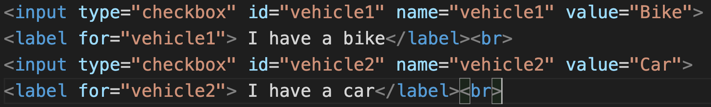
Case à cocher – Envoi des données
Valeurs uniques
La valeur de l'attribut "name" est unique à chaque checkbox.
Chaque donnée est envoyée indépendamment
Notes:
L'élément de formulaire permettant sa soumission peut se placer à l'extérieur si et seulement si, le bouton ou input possède l'attribut "form" avec comme valeur l'id du formulaire qu'il doit soumettre.

Slide 51
Élément à cocher – input checkbox
Exemples d'utilisation :
  Choix multiples
    framadate / doodle → sélection de dates
Source :
https://developer.mozilla.org/fr/docs/Web/HTML/Element/input
Notes:
L'élément de formulaire permettant sa soumission peut se placer à l'extérieur si et seulement si, le bouton ou input possède l'attribut "form" avec comme valeur l'id du formulaire qu'il doit soumettre.

Slide 52
Pratiquons ! - Notre premier formulaire (Partie 3)
Pré-requis :
Avoir la ressource ressources/formulaire-basique
A télécharger ici : https://download-directory.github.io/?url=https://github.com/DanYellow/cours/tree/main/integration-web-s1/travaux-pratiques/numero-6/ressources

Slide 53
Liste déroulante – Balise <select>
Permet de sélectionner un choix parmi une liste de choix définis
Peut se substituer à la balise <input type="radio"> quand il y a trop de choix
Permet de sélectionner plusieurs choix en même temps
  A éviter car ce n'est pas naturel pour l'utilisateur
Source :
https://developer.mozilla.org/fr/docs/Web/HTML/Element/select
Notes:
L'élément de formulaire permettant sa soumission peut se placer à l'extérieur si et seulement si, le bouton ou input possède l'attribut "form" avec comme valeur l'id du formulaire qu'il doit soumettre.

Slide 54
Liste déroulante – Balise <select>
Ne peut contenir que des balises <option>
  Contient (balise option) l'attribut "value"
  Doit impérativement être dans une balise <select>, <optgroup> ou <datalist>
Possibilité de grouper les options via la balise <optgroup>
Sources :
https://developer.mozilla.org/fr/docs/Web/HTML/Element/select
https://developer.mozilla.org/fr/docs/Web/HTML/Element/option
https://developer.mozilla.org/fr/docs/Web/HTML/Element/Optgroup
https://developer.mozilla.org/fr/docs/Web/HTML/Element/datalist
Notes:
L'élément de formulaire permettant sa soumission peut se placer à l'extérieur si et seulement si, le bouton ou input possède l'attribut "form" avec comme valeur l'id du formulaire qu'il doit soumettre.

Slide 55
Liste déroulante – Balise <select>
Attribut "selected" pour présélectionner un élément
Possibilité de personnalisation très limitée
  Se limiter qu'au select au global.
  Ne pas faire un <select> custom → Crée des problèmes pour l'accessibilité
Source :
https://developer.mozilla.org/fr/docs/Web/HTML/Element/select
Notes:
L'élément de formulaire permettant sa soumission peut se placer à l'extérieur si et seulement si, le bouton ou input possède l'attribut "form" avec comme valeur l'id du formulaire qu'il doit soumettre.

Slide 56
Liste déroulante – Balise <select>
Exemple d'utilisation :
  Liste de choix longue :
    Sélection d'un pays parmi la liste de tous les pays du monde
Source :
https://developer.mozilla.org/fr/docs/Web/HTML/Element/select
Notes:
L'élément de formulaire permettant sa soumission peut se placer à l'extérieur si et seulement si, le bouton ou input possède l'attribut "form" avec comme valeur l'id du formulaire qu'il doit soumettre.

Slide 57
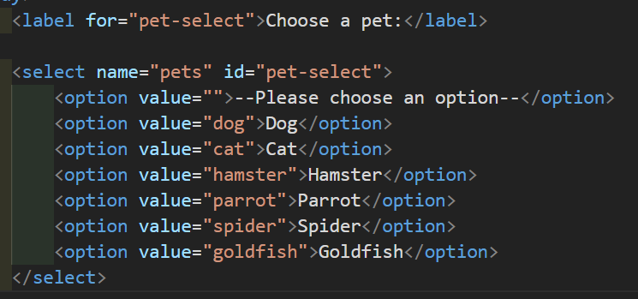
Liste déroulante – Balise <select>
L'attribut "name" est défini au niveau de la balise <select>
La valeur est définie au niveau de la balise "option"
Notes:
L'élément de formulaire permettant sa soumission peut se placer à l'extérieur si et seulement si, le bouton ou input possède l'attribut "form" avec comme valeur l'id du formulaire qu'il doit soumettre.

Slide 58
Point accessibilité – Personnalisation
Beau n'est pas égal à fonctionnel
Personnaliser des éléments de formulaire pour qu'ils soient beaux est une très mauvaise idée si ça ne les rend pas clairs
Supprime / endommage le côté accessible des éléments
Sources :
https://www.w3schools.com/howto/howto_css_form_icon.asp

Slide 59
Pratiquons ! - Notre premier formulaire (Partie 4)
Pré-requis :
Avoir la ressource ressources/formulaire-basique
A télécharger ici : https://download-directory.github.io/?url=https://github.com/DanYellow/cours/tree/main/integration-web-s1/travaux-pratiques/numero-6/ressources

Slide 60
Validation des formulaires – Champs requis
Attribut "required"
  Empêche la validation d'un formulaire si la valeur du champ est absente
Sources :
https://developer.mozilla.org/en-US/docs/Web/HTML/Attributes/required – anglais
https://developer.mozilla.org/fr/docs/Web/Guide/HTML/Formulaires/Validation_donnees_formulaire
Notes:
Il est possible de définir une valeur par défaut si la variable n'existe pas. Si la valeur par défaut n'est pas valide non plus alors la déclaration sera jugée invalide
L'héritage existe aussi avec les variables css, si une variable est redéfinie plus tard, c'est cette valeur qui s'applique

Slide 61
Validation des formulaires
Do not trust user input / Ne pas faire confiance aux entrées utilisateur
Validation automatique mais on peut tricher… avec la console du navigateur
  Une validation côté serveur est indispensable
Source :
https://developer.mozilla.org/fr/docs/Web/Guide/HTML/Formulaires/Validation_donnees_formulaire
https://developer.mozilla.org/fr/docs/Web/HTML/Element/Form#attr-novalidate
Notes:
Il est possible de définir une valeur par défaut si la variable n'existe pas. Si la valeur par défaut n'est pas valide non plus alors la déclaration sera jugée invalide
L'héritage existe aussi avec les variables css, si une variable est redéfinie plus tard, c'est cette valeur qui s'applique

Slide 62
Console du navigateur
Outil natif des navigateurs modernes
  Même sous mobile avec un ordinateur
Permet d'effectuer rapidement des modifications / tests sur une page web
Notes:
Les changements effectués avec la console du navigateur sont locaux, ce n'est pas avec ça que vous allez hacker un site, au mieux vous ferez une bonne blague à un utilisateur non averti

Slide 63
Console du navigateur
Les changements sont locaux
Indispensable pour debugger son site
  Ou exploiter des failles de sécurité
Permet "d'émuler" des appareils mobiles
Notes:
Les changements effectués avec la console du navigateur sont locaux, ce n'est pas avec ça que vous allez hacker un site, au mieux vous ferez une bonne blague à un utilisateur non averti

Slide 64
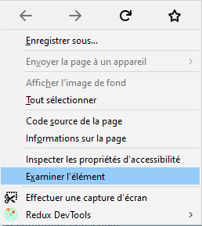
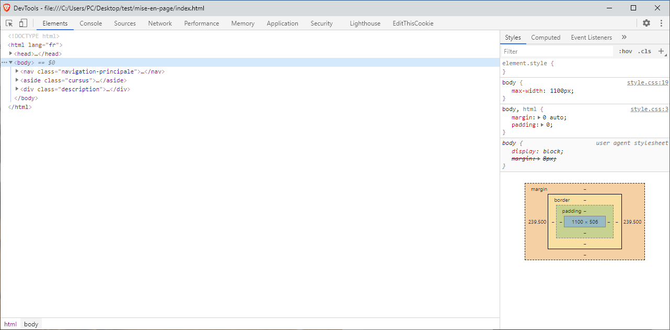
Console du navigateur
Accessible via la touche F12 (Win) ou clic droit > Inspecter / examiner l'élément n'importe où sur la page
Menu contextuel de Firefox
console du navigateur Brave
Sources :
https://developer.mozilla.org/en-US/docs/Tools/Web_Console/Keyboard_shortcuts
https://developers.google.com/web/tools/chrome-devtools/shortcuts
Notes:
Toutes les consoles web de navigateur fonctionnent plus ou moins de la même façon. Ce qui nous intéresse c'est l'onglet "inspecteur" (firefox) ou "Elements" (Chrome / Opera / Brave)
Sans surprise IE possède un inspecteur très limiter, à éviter sauf si on ne peut pas faire autrement

Slide 65
Console du navigateur
Code HTML de la page courante
L'élément en bleu est l'élément sélectionné
Déclarations CSS et sélecteurs CSS de l'élément sélectionné
Notes:
Durant ce cours, seul les trois premiers éléments nous intéressent (noms traduits par mes soins):
Sélectionner un élément
Barre d'outil mobile (à droite sous Firefox)
Elements

Slide 66
Console du navigateur
En double cliquant sur une balise, il est possible de l'éditer
  Nom de la balise
  Attributs
Possibilité d'éditer le CSS appliqué sur le panneau de droite
Notes:
Les changements effectués avec la console du navigateur sont locaux, ce n'est pas avec ça que vous allez hacker un site, au mieux vous ferez une bonne blague à un utilisateur non averti

Slide 67
Pratiquons ! - Notre premier formulaire (Partie 5)
Pré-requis :
Avoir la ressource ressources/premier-formulaire
A télécharger ici : https://download-directory.github.io/?url=https://github.com/DanYellow/cours/tree/main/integration-web-s1/travaux-pratiques/numero-7/ressources

Slide 69
Questions ?

